Slide 1

📚 GDB It’s MyGO!!!!!
2026.03.28 Quank

Slide 2

前置知识
1

Slide 3

为什么使用GDB?
1. 前置知识
使用GDB可以帮助我们查看程序的运行状态
使用GDB可以帮助我们跟踪程序如何运行
使用GDB可以帮助我们查看内部数据状态

Slide 4

如何启动GDB
1. 前置知识
直接运行gdb，file加载某一程序
gdb ./program 加载某一程序
启动后打好断点和数据监测，run以运行程序开始调试

Slide 5

被调试文件的类型
1. 前置知识
含有调试符号（通过gcc –g生成）
没有调试符号（gcc生成时不带有-g）
还可以是…
运行中进程
内核转储文件

Slide 6

基础命令
2

Slide 7
运行控制
2. 基础命令
命令 | 简写 | 作用
run | r | 运行程序（可加参数）
kill | (无) | 终止当前运行的程序
continue | c | 继续执行到下一个断点
step | s | 单步进入（进入函数内部）
next | n | 单步跳过（不进入函数）
finish | (无) | 执行完当前函数并返回
until | (无) | 跳出循环（执行到当前循环体之外）

Slide 8
断点
2. 基础命令
命令 | 示例 | 说明
break func | b func | 在函数入口处打断点
break 10 | b 10 | 在当前文件第10行打断点
break file.c:15 | b file.c:15 | 在指定文件的15行打断点
info breakpoints | i b | 查看所有断点
delete 2 | d 2 | 删除编号为2的断点
disable 3 | dis 3 | 禁用编号3的断点
enable 3 | en 3 | 启用编号3的断点

Slide 9
程序状态
2. 基础命令
命令 | 简写 | 作用
print | p | 打印变量或表达式的值
print /x | p/x | 以十六进制打印
print *array@len |  | 打印数组的前len个元素
backtrace | bt | 查看函数调用堆栈
frame | f | 切换当前栈帧
info locals | i locals | 查看当前函数局部变量
info args | i args | 查看当前函数参数
list | l | 显示源代码

Slide 10
查看数据
2. 基础命令
格式 | 含义
x | 十六进制
d | 有符号十进制
u | 无符号十进制
o | 八进制
t | 二进制
c | 字符
s | 字符串（直到遇到 \0）
f | 浮点数
a | 地址（带符号信息）
i | 机器指令（反汇编）
x /<重复次数><格式><大小> <地址>
大小 | 字节数 | 用途
b | 1 | byte
h | 2 | halfword
w | 4 | word
g | 8 | giant word
命令 | 说明
x /10xb 0x7fffffffde00 | 从地址 0x7fffffffde00 开始，显示 10 个字节（十六进制）
x /4wd $rsp | 从栈指针 $rsp 开始，显示 4 个有符号十进制字（4 字节/字）
x /s 0x7fffffffde00 | 将地址视为 C 字符串，显示直到 \0
x /2gf &my_double | 从 my_double 地址开始，显示 2 个巨字（8 字节/巨字）的浮点数
x /i $rip | 显示当前指令指针 $rip 处的机器指令（反汇编）
x /20c 0x7fffffffde00 | 显示 20 个字符
x /4xg $rsp | 显示栈顶开始的 4 个巨字（十六进制）
x /8b $rsi | 从 $rsi 指向的地址显示 8 个字节（十六进制）

Slide 11
Tricks
2. 基础命令
条件断点（break <location> if <condition>）
监视（watch rwatch awatch）
显示变量
(gdb) display x
(gdb) display /x y
(gdb) info display
(gdb) undisplay 1

Slide 12
Tricks
2. 基础命令
修改变量（set var x = 0）
调用函数（call func(param) ）
跳转（jump）
查看栈（backtrace）

Slide 13
汇编信息
2. 基础命令
disassemble/disass func 反汇编某一函数
disass /r _start 反汇编完整文件
layout asm/split/regs

Slide 14

Bonus Stage
3

Slide 15
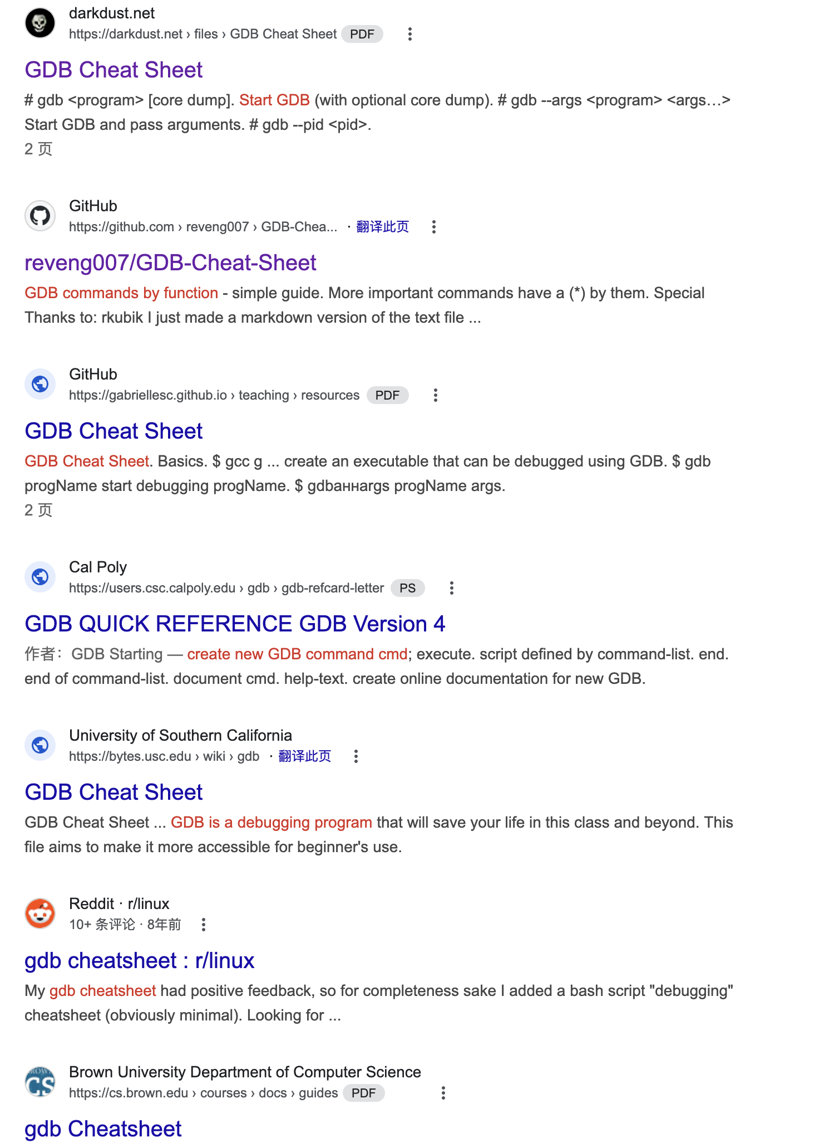
GDB Cheatsheet
3. Bonus Stage
Just Google it!
或者问AI

Slide 16
GDB Lab
3. Bonus Stage
尝试使用GDB调试act1-2
编译并使用GDB查看act3

Slide 17
After Session
3. Bonus Stage
尝试使用各种调试工具调试各种二进制文件
多加练习阅读汇编程序
多尝试
多交流

Slide 18
Thank you!

